Slide 1
Сочинение по картине
В.М. Васнецова
«Богатыри»
Шипилова Валентина Владимировна, учитель начальных классов ГБОУ СОШ с.Новокуровка Хворостянского района Самарской области
2014 год

Slide 2
Широка ты, Русь,
По лицу земли
В красе царственной
Развернулася!
У тебя ли нет
Богатырских сил,
Старины святой,
Громких подвигов!
И.Никитин

Slide 3
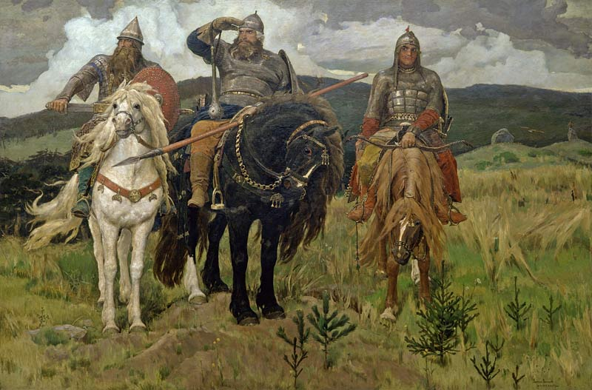

Slide 4
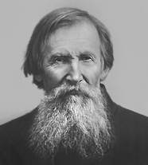
В. М. Васнецов
«Я работал над Богатырями, может быть, не всегда с должной напряженностью... но они всегда неотступно были передо мною, к ним всегда влеклось сердце и тянулась рука! Они... были моим творческим долгом, обязательством перед родным народом...»

Slide 5
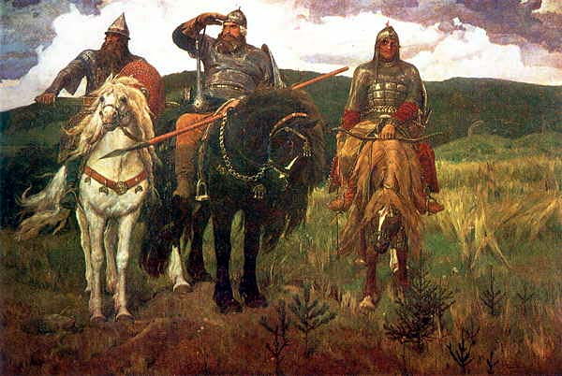

Slide 6
Тяжёлая палица в деснице.
Щит на плече, огромное копье
еще не взято наперевес.

Slide 7
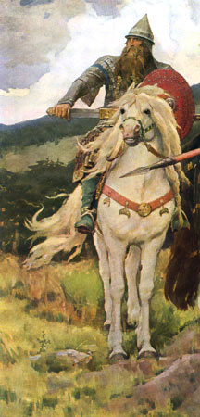
На Добрыне нарядный
кафтан – бахтерец,
и красиво сплетенная кольчуга.
Добрыня уже вынимает свой меч из золотых ножен, красным щитом грудь закрывает.

Slide 8
Одет в – кольчугу, под кольчугой разноцветный кафтан. На голове Алеши красуется мисюрка – шлем. Вооружение его невелико – только лук и стрелы.

Slide 10
Природа на картине
• безграничные просторы;
• гуляет вольный ветер;
• тяжелые облака;
• буйные травы;
• колышется ковыль;
• горький запах полыни;
• гряда холмов;
• темнеющий вдалеке лес;
• крохотные елочки;
• хищные птицы.

Slide 11
Составление плана:
1. О художнике, создавшем картину.
2. Описание богатырей: выражение лиц, одежда, позы.
3. Природа на картине.
4. Мысли и чувства, которые вызывает картина.
5. Что хотел сказать В.М. Васнецов своей картиной?

Slide 12
Подобрать синонимы к следующим словам:
картина -
написал –
художник -
художественное полотно,образец живописи, шедевр икусства,холст;
изобразил, нарисовал, описал,
представил
живописец, творец,
Виктор Михайлович Васнецов,
мастер.

Slide 13
Орфографическая подготовка
творческие замыслы известный
былинные богатыри непобедимы
конный дозор всматривается
заставляет нас задуматься кольчуга
бесстрашный честность
бессмертие богатырей палица
бескрайние просторы сбруя
вороной конь нетерпеливо

Slide 14
Найдите ошибки в предложениях.
1.Илья Муромец одел на себя простую кольчугу.
2. Илья Муромец чувствует свое превосходство
перед врагом.
3. Богатыри тревожатся о своем русском народе.
4. Мне хочется дать характеристику на
Илью Муромца.
5. Богатырь испытывает уверенность в победу.
6. Эта картина произвела на всех очень прекрасное
впечатление

Slide 16
Источники
http://rupoem.ru/nikitin/pod-bolshim-shatrom.aspx
http://www.art-portrets.ru/bogatyri_vasnetsova.html
http://www.centre.smr.ru/win/pics/pic0282/p0282.htm
http://www.rulex.ru/rpg/portraits/21/21494.htm

